Slide 1
Set de instrucciones del MC68HC11
Instrucciones de comparación

Slide 2


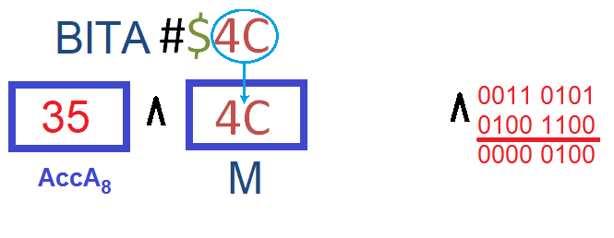
BITA #$4C A M
Modo de direccionamiento inmediato (#)
Opcode: $85 Ciclo:2 Byte:2
Ejecuta la función lógica de AND entre el contenido del acumulador “A” con el operando de 8 bits de forma inmediata.
Actualiza banderas N, Z, V =0

Slide 3
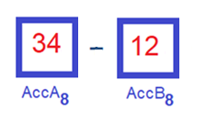
CBA A-B
Modo de direccionamiento Inherente
Opcode: $1B Ciclo:2 Byte:1
Resta el contenido del registro acumulador B, del contenido del registro acumulador A. Ni el registro acumulador A ni el B se modifican.
Actualiza banderas N, Z, V, C

Slide 4
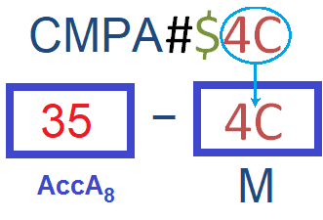
CMPA #$4C A-M
Modo de direccionamiento inmediato (#)
Opcode: $81 Ciclo:2 Byte:2
Resta el contenido del acumulador “A” menos el operando de 8 bits de forma inmediata. El acumulador A no se modifica.
Actualiza banderas N, Z, V y C

Slide 5
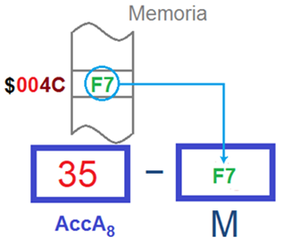
CMPA $4C A-M
Modo de direccionamiento directo
Opcode: $91 Ciclo:3 Byte:2
Resta al contenido del acumulador “A” el contenido de la dirección dada por el operando de 8 bits.
Actualiza banderas N, Z, V y C

Slide 6
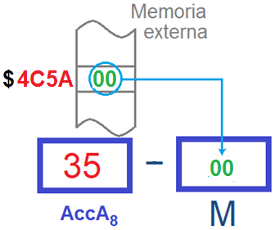
CMPA $4C5A A-M
Modo de direccionamiento extendido
Opcode: $B1 Ciclo:4 Byte:3
Resta del contenido del acumulador “A” el contenido de la dirección dada por el operando de 16 bits. El acumulador A no se modifica.
Actualiza banderas N, Z, V y C

Slide 7
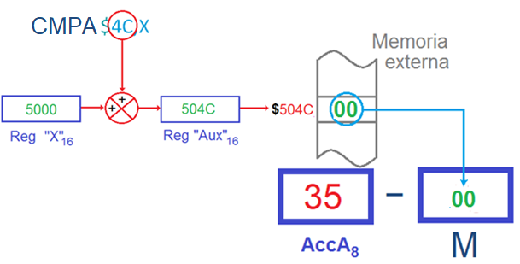
CMPA $4C,X A-M
Modo de direccionamiento Indexado
Opcode: $A1 Ciclo:4 Byte:2
Resta del contenido del acumulador “A” , el contenido de la localidad de memoria dada por la suma del operando con el registro X.
Actualiza banderas N, Z, V y C

Slide 8
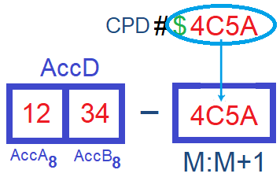
CPD #$4C5A D-{M:M+1}
Modo de direccionamiento inmediato (#)
Opcode: $1A83 Ciclo:5 Byte:4
Resta el contenido del acumulador “D” menos el operando de 16 bits de forma inmediata. El registro D no se modifica.
Actualiza banderas N, Z, V y C

Slide 9
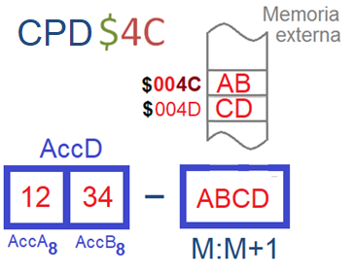
CPD $4C D-{M:M+1}
Modo de direccionamiento directo
Opcode: $1A93 Ciclo:6 Byte:3
Resta al contenido del acumulador “D” LA CIFRA DE 16 bits alojadas a partir de la dirección dada por el operando de 8 bits.
Actualiza banderas N, Z, V y C

Slide 10
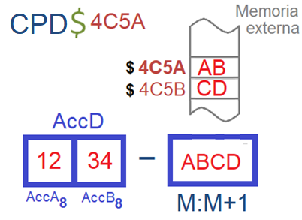
CPD $4C5A D-{M:M+1}
Modo de direccionamiento extendido
Opcode: $1AB3 Ciclo:7 Byte:4
Resta al contenido del acumulador “D” la cifra de 16 bits alojadas a partir de la dirección dada por el operando de 16 bits. El registro D no se modifica.
Actualiza banderas N, Z, V y C

Slide 11
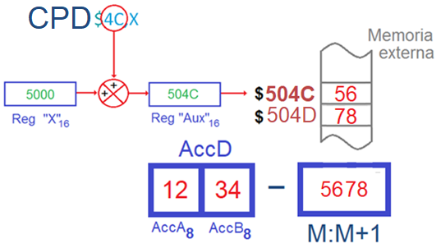
CPD $4C,X D-{M:M+1}
Modo de direccionamiento Indexado
Opcode: $1AA3 Ciclo:7 Byte:3
Resta el contenido del acumulador “D” del contenido de 16 bits que se encuentra a partir de la dirección dada por el operando mas el contenido de X.
Actualiza banderas N, Z, V y C

Slide 12
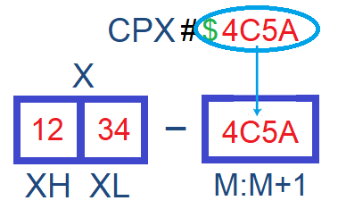
CPX #$4C5A X-{M:M+1}
Modo de direccionamiento inmediato (#)
Opcode: $8C Ciclo:4 Byte:3
Resta el contenido del acumulador “X” menos el operando de 16 bits de forma inmediata. El registro X no se modifica.
Actualiza banderas N, Z, V y C

Slide 13
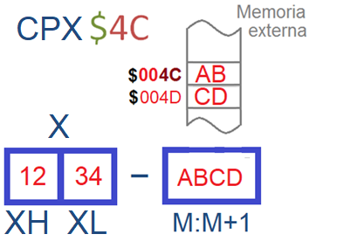
CPX $4C X-{M:M+1}
Modo de direccionamiento directo
Opcode: $9C Ciclo:5 Byte:2
Resta al contenido del acumulador “X” la cifra de 16 bits alojadas a partir de la dirección dada por el operando de 8 bits. El registro X no se modifica.
Actualiza banderas N, Z, V y C

Slide 14
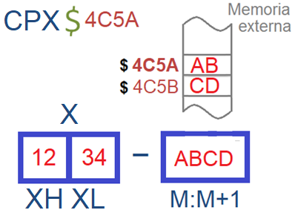
CPX $4C5A X-{M:M+1}
Modo de direccionamiento extendido
Opcode: $BC Ciclo:6 Byte:3
Resta al contenido del acumulador “X” la cifra de 16 bits alojadas a partir de la dirección dada por el operando de 16 bits. El registro X no se modifica.
Actualiza banderas N, Z, V y C

Slide 15
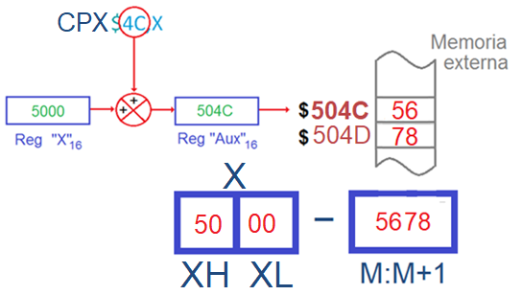
CPX $4C,X X-{M:M+1}
Modo de direccionamiento Indexado
Opcode: $AC Ciclo:6 Byte:2
Resta el contenido del acumulador “X” del contenido de 16 bits que se encuentra a partir de la dirección dada por el operando mas el contenido de X. El contenido de X no se afecta.
Actualiza banderas N, Z, V y C

Slide 16
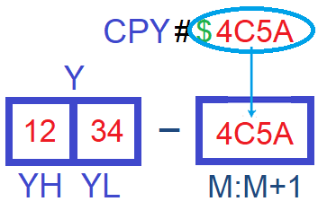
CPY #$4C5A Y-{M:M+1}
Modo de direccionamiento inmediato (#)
Opcode: $188C Ciclo:5 Byte:4
Resta el contenido del acumulador “Y” menos el operando de 16 bits de forma inmediata. El registro Y no se modifica.
Actualiza banderas N, Z, V y C

Slide 17
CPY $4C X-{M:M+1}
Modo de direccionamiento directo
Opcode: $189C Ciclo:5 Byte:2
Resta al contenido del acumulador “X” la cifra de 16 bits alojadas a partir de la dirección dada por el operando de 8 bits. El registro X no se modifica.
Actualiza banderas N, Z, V y C

Slide 18
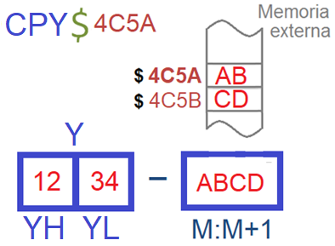
CPY $4C5A Y-{M:M+1}
Modo de direccionamiento extendido
Opcode: $18BC Ciclo:7 Byte:4
Resta al contenido del acumulador “X” la cifra de 16 bits alojadas a partir de la dirección dada por el operando de 16 bits. El registro Y no se modifica.
Actualiza banderas N, Z, V y C

Slide 19
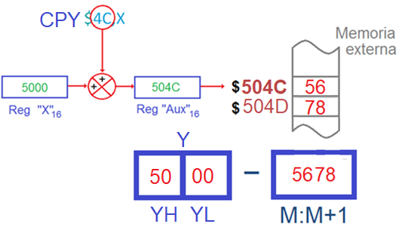
CPY $4C,X Y-{M:M+1}
Modo de direccionamiento Indexado
Opcode: $1AAC Ciclo:7 Byte:3
Resta el contenido del acumulador “Y” del contenido de 16 bits que se encuentra a partir de la dirección dada por el operando mas el contenido de Y.
Actualiza banderas N, Z, V y C

Slide 20
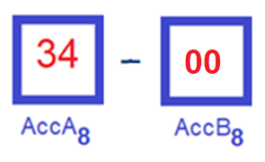
TSTA A-$00
Modo de direccionamiento Inherente
Opcode: $4D Ciclo:2 Byte:1
Resta el número cero del contenido del registro acumulador A. El registro acumulador A no se modifica.
Actualiza banderas N, Z, V, C

Slide 21
Set de instrucciones del MC68HC11
Instrucciones de salto y bifurcación

Slide 22
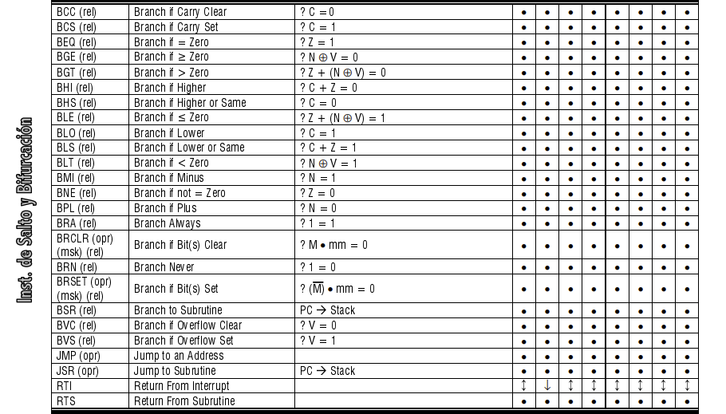

Slide 23
BRCLR$4C,#80 etiqueta
Modo de direccionamiento Directo
Opcode: $13 Ciclo:6 Byte:4
Salta a la etiqueta si los bits en alto indicados por la máscara (operando inmediato) en el contenido de la localidad de memoria son iguales a cero.
CÓDIGO EQUIVALENTE:
LDAA $4C [ 2 ciclos , 2 bytes ]
ANDA #$80 [ 2 ciclos , 2 bytes ]
BEQ etiqueta [ 3 ciclos , 2 bytes ]
TOTAL [ 7 ciclos , 6 bytes ]

Slide 24
BRCLR$4C,X,#80 etiqueta
Modo de direccionamiento Indexado
Opcode: $1F Ciclo:7 Byte:4
Salta a la etiqueta si los bits en alto indicados por la máscara (operando inmediato) en el contenido de la localidad de memoria son iguales a cero.
CÓDIGO EQUIVALENTE:
LDAA $4C,X [ 4 ciclos , 2 bytes ]
ANDA #$80 [ 2 ciclos , 2 bytes ]
BEQ etiqueta [ 3 ciclos , 2 bytes ]
TOTAL [ 9 ciclos , 6 bytes ]

Slide 25
BRCLR$4C,Y,#80 etiqueta
Modo de direccionamiento Indexado
Opcode: $181F Ciclo:8 Byte:5
Salta a la etiqueta si los bits en alto indicados por la máscara (operando inmediato) en el contenido de la localidad de memoria son iguales a cero.
CÓDIGO EQUIVALENTE:
LDAA $4C,Y [ 5 ciclos , 3 bytes ]
ANDA #$80 [ 2 ciclos , 2 bytes ]
BEQ etiqueta [ 3 ciclos , 2 bytes ]
TOTAL [ 10 ciclos , 7 bytes ]

Slide 26
BRSET$4C,#80 etiqueta
Modo de direccionamiento Directo
Opcode: $12 Ciclo:6 Byte:4
Salta a la etiqueta si los bits en alto indicados por la máscara (operando inmediato) en el contenido de la localidad de memoria son iguales a uno.
CÓDIGO EQUIVALENTE:
LDAA $4C [ 2 ciclos , 2 bytes ]
COMA [ 2 ciclos , 1 bytes ]
ANDA #$80 [ 2 ciclos , 2 bytes ]
BEQ etiqueta [ 3 ciclos , 2 bytes ]
TOTAL [ 9 ciclos , 7 bytes ]

Slide 27
BRSET$4C,X,#80 etiqueta
Modo de direccionamiento Indexado
Opcode: $1E Ciclo:7 Byte:4
Salta a la etiqueta si los bits en alto indicados por la máscara (operando inmediato) en el contenido de la localidad de memoria son iguales a uno.
CÓDIGO EQUIVALENTE:
LDAA $4C,X [ 4 ciclos , 2 bytes ]
COMA [ 2 ciclos , 1 bytes ]
ANDA #$80 [ 2 ciclos , 2 bytes ]
BEQ etiqueta [ 3 ciclos , 2 bytes ]
TOTAL [ 11 ciclos , 7 bytes ]

Slide 28
BRSET$4C,Y,#80 etiqueta
Modo de direccionamiento Indexado
Opcode: $181E Ciclo:8 Byte:5
Salta a la etiqueta si los bits en alto indicados por la máscara (operando inmediato) en el contenido de la localidad de memoria son iguales a uno.
CÓDIGO EQUIVALENTE:
LDAA $4C,Y [ 5 ciclos , 3 bytes ]
COMA [ 2 ciclos , 1 bytes ]
ANDA #$80 [ 2 ciclos , 2 bytes ]
BEQ etiqueta [ 3 ciclos , 2 bytes ]
TOTAL [ 12 ciclos , 8 bytes ]

Slide 29
Set de instrucciones del MC68HC11
Instrucciones de control

Slide 30
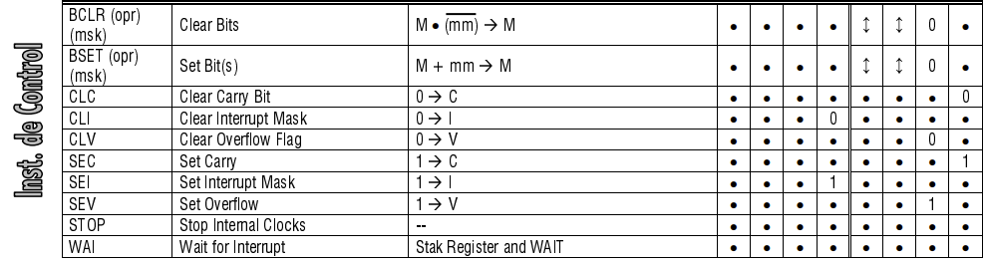

Slide 31
BCLR$4C,#80
Modo de direccionamiento Directo
Opcode: $16 Ciclo:7 Byte:3
Pone en cero los bits indicados con uno por la máscara (operando inmediato) en el contenido de la localidad de memoria.
CÓDIGO EQUIVALENTE:
LDAA #$80 [ 2 ciclos , 2 bytes ]
COMA [ 2 ciclos , 1 bytes ]
ANDA $4C [ 3 ciclos , 2 bytes ]
STAA $4C [ 3 ciclos , 2 bytes ]
TOTAL [ 10 ciclos , 7 bytes ]

Slide 32
BCLR$4C,X,#80
Modo de direccionamiento Indexado
Opcode: $1F Ciclo:7 Byte:4
Pone en cero los bits indicados con uno por la máscara (operando inmediato) en el contenido de la localidad de memoria.
CÓDIGO EQUIVALENTE:
LDAA #80 [ 2 ciclos , 2 bytes ]
COMA [ 2 ciclos , 1 bytes ]
ANDA $4C,X [ 2 ciclos , 2 bytes ]
STAA $4C,X [ 3 ciclos , 2 bytes ]
TOTAL [ 9 ciclos , 6 bytes ]

Slide 33
BCLR$4C,Y,#80
Modo de direccionamiento Indexado
Opcode: $181F Ciclo:8 Byte:5
Pone en cero los bits indicados con uno por la máscara (operando inmediato) en el contenido de la localidad de memoria.
CÓDIGO EQUIVALENTE:
LDAA #$80 [ 2 ciclos , 2 bytes ]
COMA [ 2 ciclos , 1 bytes ]
ANDA $4C,Y [ 5 ciclos , 3 bytes ]
STAA $4C,Y [ 5 ciclos , 3 bytes ]
TOTAL [ 14 ciclos , 9 bytes ]

Slide 34
BSET$4C,#80
Modo de direccionamiento Directo
Opcode: $14 Ciclo:6 Byte:3
Pone en alto los bits indicados con uno por la máscara (operando inmediato) en el contenido de la localidad de memoria.
CÓDIGO EQUIVALENTE:
LDAA $4C [ 2 ciclos , 2 bytes ]
ORAA #$80 [ 2 ciclos , 2 bytes ]
STAA $4C [ 3 ciclos , 2 bytes ]
TOTAL [ 7 ciclos , 6 bytes ]

Slide 35
BSET$4C,X,#80
Modo de direccionamiento Indexado
Opcode: $1C Ciclo:7 Byte:3
Pone en alto los bits indicados con uno por la máscara (operando inmediato) en el contenido de la localidad de memoria.
CÓDIGO EQUIVALENTE:
LDAA $4C,X [ 4 ciclos , 2 bytes ]
ORAA #$80 [ 2 ciclos , 2 bytes ]
STAA $4C,X [ 4 ciclos , 2 bytes ]
TOTAL [ 10 ciclos , 6 bytes ]

Slide 36
BSET$4C,Y,#80
Modo de direccionamiento Indexado
Opcode: $181E Ciclo:8 Byte:5
Pone en alto los bits indicados con uno por la máscara (operando inmediato) en el contenido de la localidad de memoria.
CÓDIGO EQUIVALENTE:
LDAA $4C,Y [ 5 ciclos , 3 bytes ]
ORAA #$80 [ 2 ciclos , 2 bytes ]
STAA $4C,Y [ 5 ciclos , 3 bytes ]
TOTAL [ 12 ciclos , 8 bytes ]

